Slide 1
データベースシステム入門
１５．同時実行制御，トランザクション，
データベースの回復
https://www.kunihikokaneko.com/free/dbintro/index.html

Slide 2
データベースが壊れる
データが壊れる、消える → バックアップ
不正アクセス → パスワードなど
同時に複数の人が「書き込もう」としておかしくなる
→ 同時実行制御
うっかりミスで、データベース内のデータが、おかしくなって、直しようがないこと（異状） → データベース設計の工夫で防ぐ

Slide 3
15-1 同時実行制御

Slide 4
データベースが壊れる
データが壊れる、消える → バックアップ
不正アクセス → パスワードなど
同時に複数の人が「書き込もう」としておかしくなる
→ 同時実行制御
うっかりミスで、データベース内のデータが、おかしくなって、直しようがないこと（異状） → データベース設計の工夫で防ぐ

Slide 5
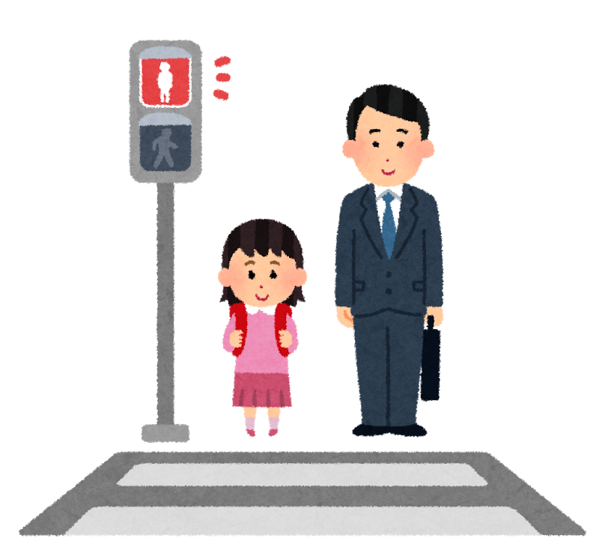

同時実行制御のイメージ
信号が青になったら，
車によく気を付けて渡る
赤信号で止まる

Slide 6
同時実行制御のイメージ
道路は，
◆あるときは，歩行者が渡り
◆あるときは，車両が走る
同時に、歩行者と車両がいるのに・・・
歩行者と車両が衝突することはない
赤信号で止まる
これが同時実行制御のイメージ

Slide 7
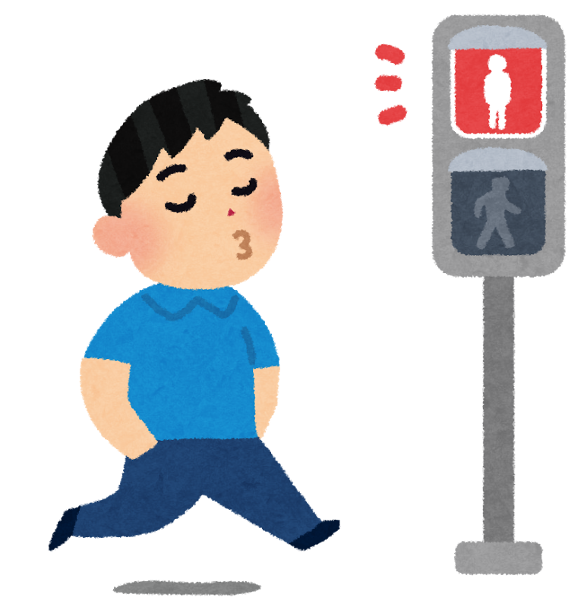
データベースシステムでの同時実行制御
データベースシステムの同時実行制御機能を使うとき
全てのユーザは，それを無視／無効化できない （だから安全）
信号無視は危ない

Slide 8
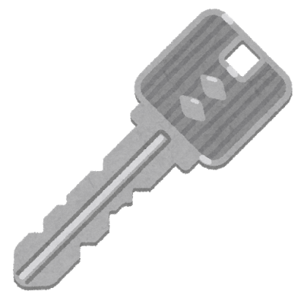
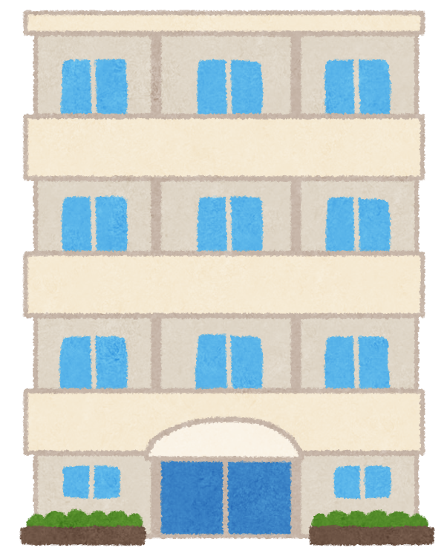
同時実行制御と鍵
◆鍵がかかっていなければ使える．
◆使用中は鍵がかかる．他の人は使えない（＝排他）
部屋の数だけ鍵がある

Slide 9

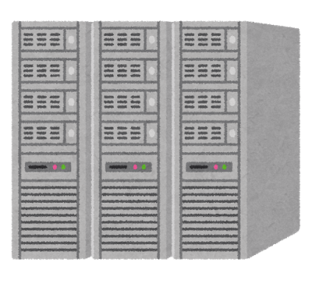
ロック（鍵）
データベースを
使うとき

Slide 10

ロック（鍵）
データベースシステムでは，自動で鍵がかかる
（ロック）
データベースを
使うとき
※ データベースを使い終わると，
自動で鍵が外れる

Slide 11

ロック（鍵）
他の人は使えない
自動で鍵がかかる
（ロック）
データベースを
使うとき

Slide 12

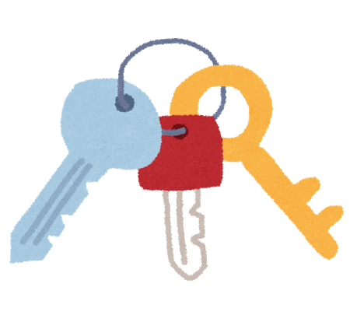
ロック（鍵）
鍵のかかっていない
データは使える
データの数だけ鍵がある．
（使用中のデータにだけ鍵がかかる）
データベースを
使うとき

Slide 13

15-1 データベースシステムの同時実行制御
データベース内のデータを使うとき，自動で鍵がかかる（ロック）
データに鍵がかかっていると，他の人の使用に制限がかかる（同時実行制御）
鍵は，データの数だけある
ノートページ

Slide 14
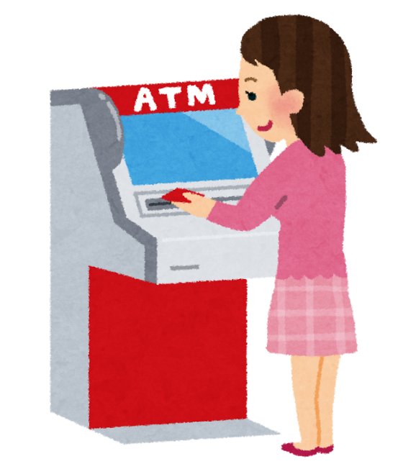

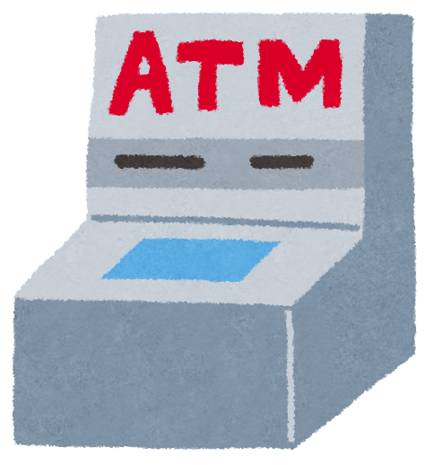
ロックが無いと、何が起こるのか？
Aさんは、口座Xから 1000円を引き出したい。
Bさんは、口座Xに 2000円を預けたい。これがほぼ同時に起きたとする。
もともと 10000円だったとすると
Aさん
Bさん
11000円になるはず

Slide 15
ロックが無いと、何が起こるのか？
Aさんは、口座Xから 1000円を引き出したい。
Bさんは、口座Xに 2000円を預けたい。これがほぼ同時に起きたとする。
もともと 10000円だったとすると
１００００
１０００
引く
９０００
Aさん
Bさん
11000円になるはず

Slide 16
ロックが無いと、何が起こるのか？
Aさんは、口座Xから 1000円を引き出したい。
Bさんは、口座Xに 2000円を預けたい。これがほぼ同時に起きたとする。
もともと 10000円だったとすると
１００００
使用中のデータ
読み出し
１００００
１０００
引く
２０００
足す
９０００
Aさん
１２０００
Bさん
11000円になるはず

Slide 17

ロックがあれば大丈夫
Aさんは、口座Xから 1000円を引き出したい。
Bさんは、口座Xに 2000円を預けたい。これがほぼ同時に起きたとする。
もともと 10000円だったとすると
１００００
１０００
引く
９０００
２０００
足す
Aさん
１１０００
Bさん
11000円になるはず

Slide 18
ロックがあれば大丈夫
Aさんは、口座Xから 1000円を引き出したい。
Bさんは、口座Xに 2000円を預けたい。これがほぼ同時に起きたとする。
Bさんは、ロックが
外れるまで、強制的
に待たされる
もともと 10000円だったとすると
１００００
１０００
引く
９０００
２０００
足す
Aさん
１１０００
Bさん
11000円になるはず

Slide 19

データベースシステムの鍵（ロック）は
データベースシステムのロックは２種類ある
共有ロック ・・・ データ１つに対して，何本でも
排他ロック ・・・ データ１つに対して，１本だけ
データの
共有用
データの
独占用
共有ロックがかかっているときは，重ねて排他ロックできない．
排他ロックがかかっているときは，重ねて共有ロックできないし，排他ロックもできない

Slide 20
15-2 トランザクション

Slide 21
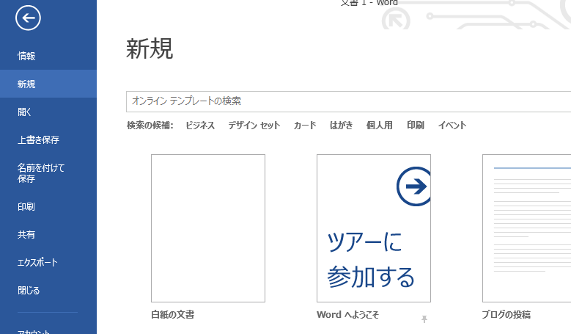
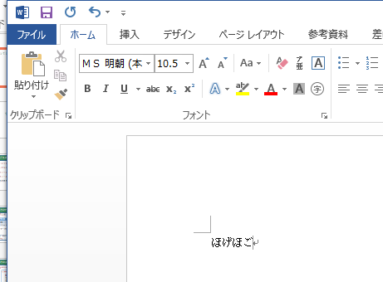
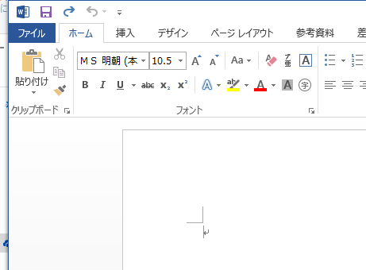
間違ってしまったときは
ワープロの場合は
新規作成する
（データをすべて捨てる）
元に戻す

Slide 22

データベースの操作を間違ってしまったときは
◆ まさか、データベースを新規作成しなおす
わけにはいかない
◆ データベース操作を間違ってしまったとき
は、元に戻す
元に戻すこと ＝ ロールバック (rollback)

Slide 23

作業開始 ・・・
「begin transaction」は、
データベースの変更の作業開始を、
データベースシステムに伝えるコマンド
※ いままでの授業の SQL は、データベース
の変更をしないので「begin transaction」なし
begin transaction

Slide 24
作業中 ・・・
begin transaction
操作１
操作２
操作３

Slide 25
作業中 ・・・
begin transaction
← 作業のスタート
操作１
操作２
操作３
作業のやりかけ

Slide 26
ロールバック (rollback) のイメージ
操作１、操作２、操作３
と操作していて、
最初に戻したくなったら・・・
begin transaction
操作１
操作２
操作３
rollback
rollback コマンド

Slide 27
ロールバック (rollback)
ロールバック (rollback) は、begin transaction コマンド以降、自分が行ったデータベース操作をなかったことにする
ノートページ

Slide 28

システムのダウン
コンピュータそのものの停止
停電
オペレーティングシステムの異状
機器（コンピュータ本体など）の故障
データベース管理システム（ソフトウエア）の予期せぬ停止
こういうことが起こるのを防げない
→ データベースを守るのは、トランザクション機能

Slide 29
トランザクション
データベース管理システムの責任で，
すべての操作を取り消す
begin transaction
← 作業のスタート
×
操作１
×
操作２
×
操作３
作業のやりかけ
もしここで，
システムがダウンしたら

Slide 30
トランザクション機能
（資格試験を狙っている人は、特に要チェック）
Ａ： 作業途中の結果をそのまま残さない
※ システムのダウン時には自動でもと (transaction start 時点
のデータベース）に戻す
Ｃ： データベースの異状を防ぐ仕組みがある
Ｉ： データベースを複数人が同時使用でき，データベースシステムの
側で適切に同時実行制御などを行う
Ｄ： 作業が完了したら，そのデータは残る
（データベース管理システムが勝手に消すことはない）

Slide 31
15-3 データベースの回復

Slide 32
データベースが壊れる
データが壊れる、消える → バックアップ
不正アクセス → パスワードなど
同時に複数の人が「書き込もう」としておかしくなる
→ 同時実行制御
うっかりミスで、データベース内のデータが、おかしくなって、直しようがないこと（異状） → データベース設計の工夫で防ぐ

Slide 33
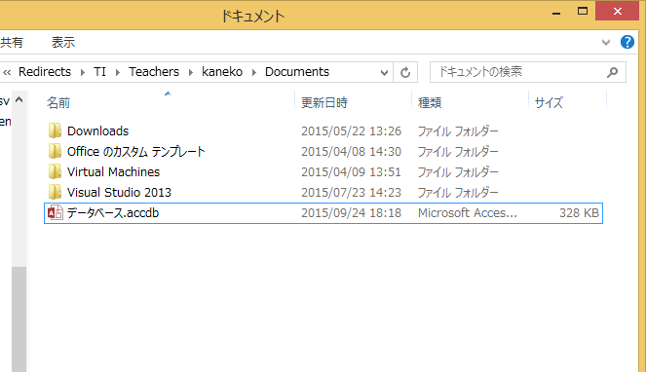
コピー＆ペーストで
バックアップ！？
データベースファイル
いえいえ、それではうまく行きません
データベースシステムは、他の人が使用中かもしれません
データベースシステムを止めずにバックアップしたい！
という問題があります

Slide 34
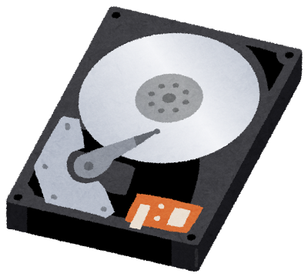

作業中 ・・・
begin transaction
← 作業のスタート
操作１
操作２
操作３
作業のやりかけ
作業中のものが
ファイルに混ざる
可能性

Slide 35
データベースのバックアップは
単なる「データベースファイルのコピー＆ペースト」ではうまくいきません．
「作業のやりかけ」を除いてバックアップする必要があります
データベース管理システムが備えるバックアップコマンドで、バックアップしてください
マイクロソフト Access の場合
[管理] をクリック，[このデータベースの管理] の [データベースのバックアップ]

Slide 36
15-4 データベースとセキュリティ

Slide 37
データベースとセキュリティ
◆ 情報漏えいを防ぐ機能
権限の無い人は，データベースを扱えない機能
◆ 情報の消失／破損を防ぐ機能
システムがダウン（停電，予期せぬ停止）したときも，データが破損しない機能

